Slide 1
Voorlichting aan DT3 over DT4
Studiejaar 2026-2027
Informatie over stage

Slide 2
Inhoud
De stage
  DT4: eindstage
Solliciteren
Buitenlandstage

Slide 3
Stage DR4: De eindstage
Eindstage
20 studiepunten
Minimaal 50 dagen
Minimaal 2 aaneengesloten volledige weken.
  een hele week telt als 5 dagen

Slide 4
Voorwaarden eindstage
Om toegelaten te worden tot de werkplekstage dient de student alle voorgaande stages met minimaal een voldoende afgesloten.

Slide 5
Eindstagecontract
Eindstagecontract downloaden via ISOP onder werkplek, lio- en eindstagevacatures. Daarna invullen samen met de schoolopleider en directeur, daarna inscannen en als een document (pdf) en uploaden in OnStage.

Slide 6
Solliciteren
Informatie naar scholen
Sollicitatieprocedure
Bereikbaarheid stagebureau

Slide 7
Sollicitatieprocedure
Iedereen solliciteert: 1e ronde 2 brieven met cv naar opleidingsscholen.
Overzicht beschikbare plaatsen op mijniselinge > praktijkinformatie (isop.nl) onder werkplek, lio- en eindstagevacatures.
Er zijn ook vacatures in het speciaal (basis-)onderwijs, zie curriculumgids

Slide 8
Sollicitatieprocedure
Solliciteren vanaf 2 april tot en met 10 april 2026.
Vaste week voor de sollicitatiegesprekken week 20/21 11 mei tot en met 18 mei 2026.
In week 21 op 19 mei geven de scholen aan de studenten door wie er welkom zijn.
Student geeft op 20 mei aan de opleidingsschool door waar hij/zij graag hun werkplek- of liostage wil gaan doen.
Scholen geven in week 21, op 21 of 22 mei 2026 door aan het stagebureau wie ze hebben aangenomen.
Stagebureau zorgt ervoor dat de overzichten weer zijn bijgewerkt voor de tweede ronde.
Week 23 vanaf 1 juni 2026 start de tweede ronde. Voor studenten die dan nog geen plaats hebben kunnen verder gaan met solliciteren.
Drie keer gesolliciteerd en nog geen stageplek? Neem contact op met je studiecoach. Samen bespreek je waar je aan kunt werken/wat jou kan helpen. Ook het stagebureau kan met je meekijken op welke scholen je kunt solliciteren

Slide 9
Solliciteren
CV in CANVA?
Pas op > Spam!
Hoe schrijf je een goede sollicitatiebrief? Zie powerpoint: praktijkinformatie/isop.nl
Hoe voer ik een goed sollicitatiegesprek?
De sollicitatiegesprekken gaan volgens de STARR methode, deze staat in ISOP onder werkplek, lio- en eindstagevacatures

Slide 10
Op welke vacature reageer ik?
Bedenk bijvoorbeeld:
Welke school biedt mij de uitdagingen die ik zoek?
Welke school heeft een visie die bij mij past?
Welke school heeft schoolontwikkelthema’s die passen bij wat ik wil leren?
Met welk type school (ligging, grootte, populatie, concept,..) wil ik nog ervaring opdoen?

Slide 11
Op welke vacature reageer ik?
Bedenk ook:
In welke (doel-)groep heb ik nog niet eerder lesgegeven?
In welke (doel-)groep moet ik nog meer ervaring opdoen?
Welke (doel-)groep of school past er bij de keuzes die ik gemaakt heb in mijn persoonlijke leerroute?

Slide 12
In het sollicitatiegesprek
Bedenk welke keuzes in jouw persoonlijke leerroute consequenties hebben voor je stage (bijvoorbeeld een buitenlandstage). Breng deze ter sprake tijdens het gesprek.
Wil je in een bepaalde periode meer stage lopen? Wil je een deel van je stagedagen in een andere groep doorbrengen? Breng ook dat ter sprake in het sollicitatiegesprek.
Stand van zaken studievoortgang.

Slide 13
Zelf een plaats?
Je kunt niet zelf een plaats regelen.
Je kunt alleen een stageplaats krijgen via een sollicitatie op een vacature op een opleidingsschool.

Slide 14
Stage > werk:
Vinden, binden, boeien
Stage op je werkplek

Slide 15

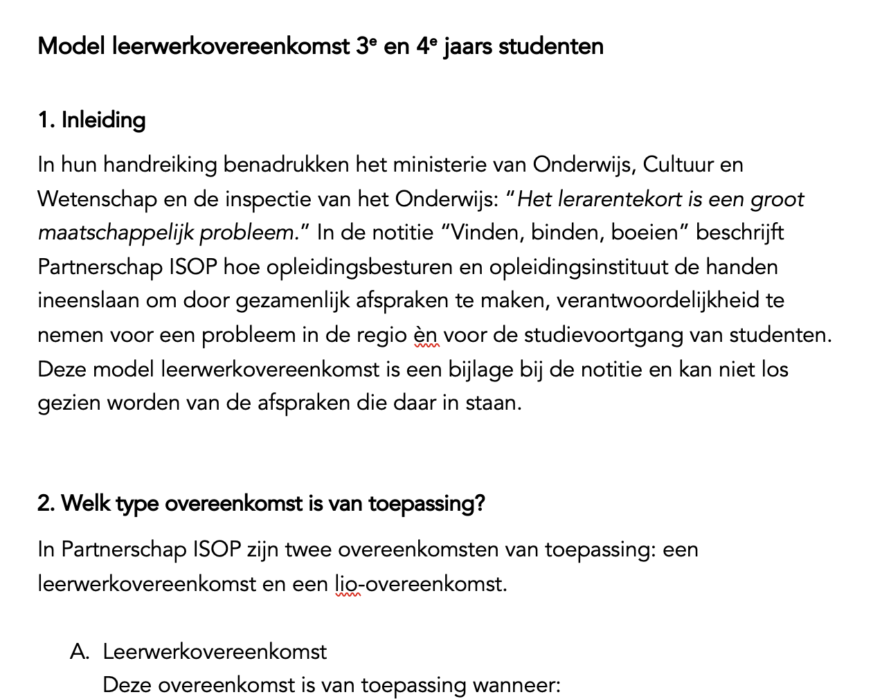
Vinden, binden, boeien
Invallen tijdens je stage
Zie afspraken in de notitie
Leerwerkovereenkomst

Slide 16

Stage lopen op je werkplek
Zie notitie op isop.nl

Slide 17
Bereikbaarheid stagebureau
Leslie Wal
Mail stagebureau@iselinge.nl

Slide 18
Voorlichting aan DT3 over DT4
Studiejaar 2026-2027
Informatie over bijzondere stages

Slide 19
Mogelijkheden voor een korte buitenlandervaring
Met Stichting Buganala 2 a 3 weken naar Gambia (diverse scholen bezoeken, workshops verzorgen op de pabo, introduceren van onderwijsmateriaal)

Slide 20
Buitenlandstage
Voor studenten die dit vorig jaar in hun PLR hebben opgenomen
10 weken (1 blok naar het buitenland)
Gekoppeld aan een module: leeftijdspecialisatie of een themamodule.
4 dagen in de school waarvan 3 dagen in de klas.

Slide 21
Nog vragen?

